Slide 1
Изменение оценочной деятельности в образовательной организации в связи с внесением изменений ФОП НОО.
Проектирование системы оценки достижения планируемых результатов образовательной программы в соответствии с кодификаторами
Сеничева Юлия Алексеевна,
главный эксперт ПК ИРО yasen65@mail.ru

Slide 2

Сколько должно быть
контрольных работ по окружающему миру во 2 классе и кто это решает?
Какой должна быть контрольная работа?
Какую форму должен иметь график оценочных процедур?

Slide 3
Треки семинара
1.Оценочные процедуры в соответствии ФОП НОО.
2.Внесение изменений в ФОП НОО (кодификатор требований результатов, элементов содержания, поурочное планирование).
3. Разработка графика оценочных процедур.
4. Разработка контрольных работ, специфика заданий.

Slide 4
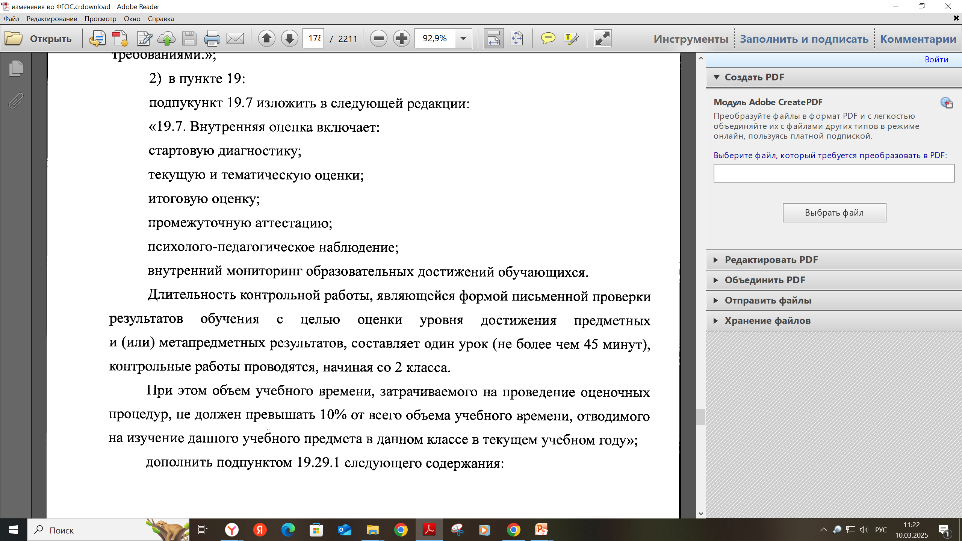

Slide 5
19.37.1. Текущая оценка может быть формирующей (поддерживающей и направляющей усилия обучающегося, включающей его в самостоятельную оценочную деятельность) и диагностической, способствующей выявлению и осознанию учителем и обучающимся существующих проблем в обучении.
19.37.2. Объектом текущей оценки являются тематические планируемые результаты, этапы освоения которых зафиксированы в тематическом планировании по учебному предмету.
19.37.3. В текущей оценке используются различные формы и методы проверки (устные и письменные опросы, практические работы, творческие работы, индивидуальные и групповые формы, само- и взаимооценка, рефлексия, листы продвижения и другие) с учётом особенностей учебного предмета.

Slide 6
19.38. Тематическая оценка направлена на оценку уровня достижения обучающимися тематических планируемых результатов по учебному предмету.
19.39. Промежуточная аттестация обучающихся проводится, начиная со 2 класса, в конце каждого учебного периода по каждому изучаемому учебному предмету.
19.40. Промежуточная аттестация обучающихся проводится на основе результатов накопленной оценки и результатов выполнения тематических проверочных работ и фиксируется в классном журнале.
19.41. Промежуточная оценка, фиксирующая достижение предметных планируемых результатов и универсальных учебных действий, является основанием для перевода обучающихся в следующий класс.
19.42. Итоговая оценка является процедурой внутренней оценки образовательной организации и складывается из результатов накопленной оценки и итоговой работы по учебному предмету. Предметом итоговой оценки является способность обучающихся решать учебно-познавательные и учебно-практические задачи, построенные на основном содержании учебного предмета с учётом формируемых метапредметных действий.

Slide 7
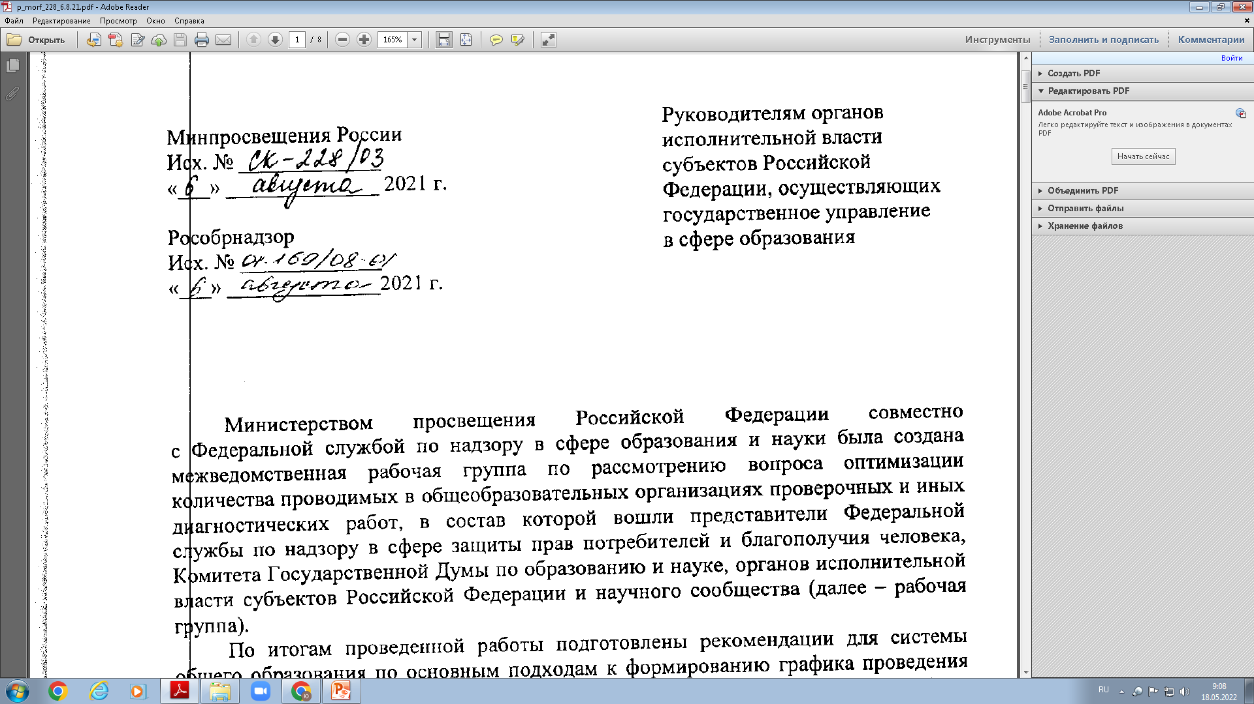
Особенности оценки результатов и оценочных процедур
(Письмо 01.169/08-01от 06.08.2021)
Содержание внесено в ФОП НОО!!!

Slide 8
— проводить оценочные процедуры по каждому учебному предмету в одной параллели классов не чаще 1 раза в 2,5 недели;
— объем учебного времени, затрачиваемого на проведение оценочных процедур, не должен превышать 10% от всего объема учебного времени, отводимого на изучение данного учебного предмета в данной параллели в текущем учебном году;
— не проводить оценочные процедуры на первом и последнем уроках, за исключением учебных предметов, по которым проводится не более 1 урока в неделю, причем этот урок является первым или последним в расписании;
— не проводить для обучающихся одного класса более 1 оценочной процедуры в день;
— исключить «натаскивание» обучающихся, проведение «предварительных» контрольных или проверочных работ непосредственно перед планируемой датой проведения оценочной процедуры;
— не использовать для проведения оценочных процедур копии листов с заданиями, полученные в результате ксерографии, можно использовать материалы, распечатанные на принтере с высоким разрешением, типографские бланки, учебники, записи на доске и т.п.;
— при проведении оценочной процедуры учитывать необходимость реализации в рамках учебного процесса таких этапов, как проверка работ обучающихся, формирование массива результатов оценочной процедуры, анализ результатов учителем, разбор ошибок, допущенных обучающимися при выполнении работы, отработка выявленных проблем, при необходимости — повторение и закрепление материала.

Slide 9
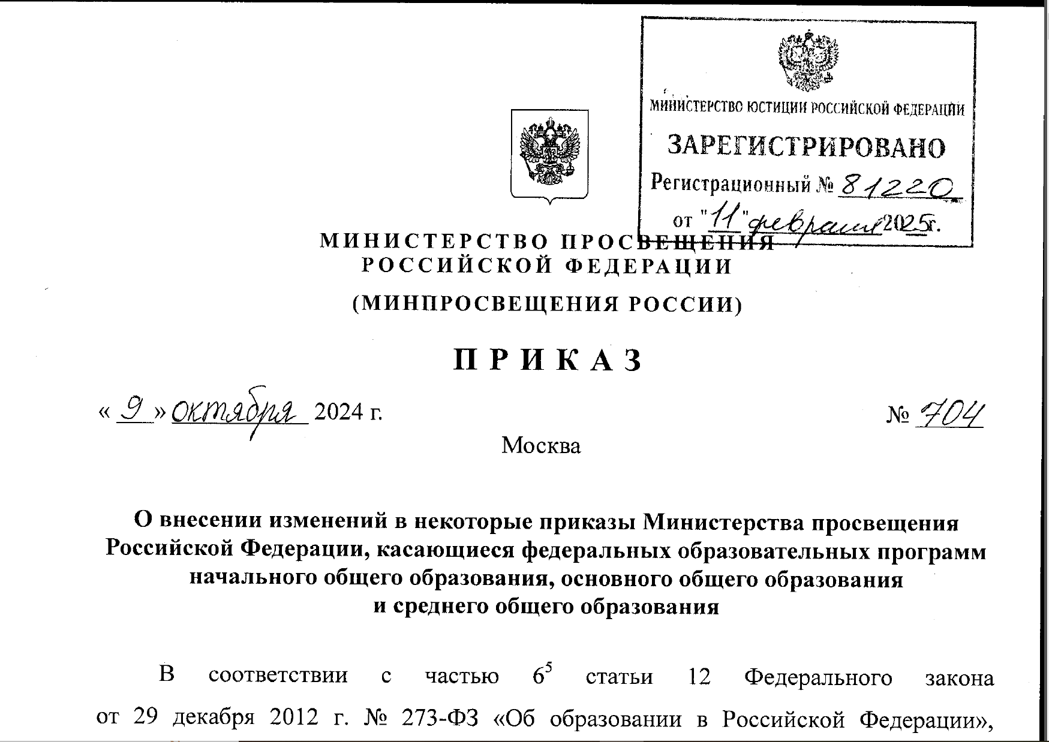
Изменения ФГОС

Slide 10
Для образовательных организаций, в которых обучение ведётся на русском языке (5-дневная и 6-дневная учебная неделя) варианты 1 и 2; Вариант 1
Федеральный учебный план начального общего образования (5-дневная учебная неделя)
Предметные области |  | Учебные предметы/ классы | Количество часов в неделю |  |  |  |  | Всего
 |  |  | I | II | III IV
Обязательная часть
Русский язык и литературное чтение | Русский язык |  | 5 | 5 | 5 | 5 | 20
 | Литературное чтение |  | 4 | 4 | 4 | 4 | 16
Иностранный язык | Иностранный язык |  | - | 2 | 2 | 2 | 6
Математика и информатика | Математика |  | 4 | 4 | 4 | 4 | 16
Обществознание и естествознание (Окружающий мир) | Окружающий мир |  | 2 | 2 | 2 | 2 | 8
Основы религиозных культур и светской этики | Основы религиозных культур и светской этики |  | - | - | - | 1 | 1
Искусство | Изобразительное искусство |  | 1 | 1 | 1 | 1 | 4
 | Музыка |  | 1 | 1 | 1 | 1 | 4
Технология | Технология |  | 1 | 1 | 1 | 1 | 4
Физическая культура | Физическая культура |  | 3 | 2 | 2 | 2 | 9
Итого |  |  | 21 | 22 | 22 | 23 | 88

Slide 11
Часть, формируемая участниками образовательных отношений | 0 | 1 | 1 | 0 | 2
Учебные недели | 33 | 34 | 34 | 34 | 135
Всего часов | 653 (с учетом 16 часов в сентябре-октябре) | 782 | 782 | 782 | 2999 (с учетом 16 часов в сентябре- октябре)
Максимально допустимая недельная нагрузка, предусмотренная санитарными правилами и гигиеническими нормативами | 21 (16 часов в сентябре- октябре) | 23 | 23 | 23 | 90

Slide 12
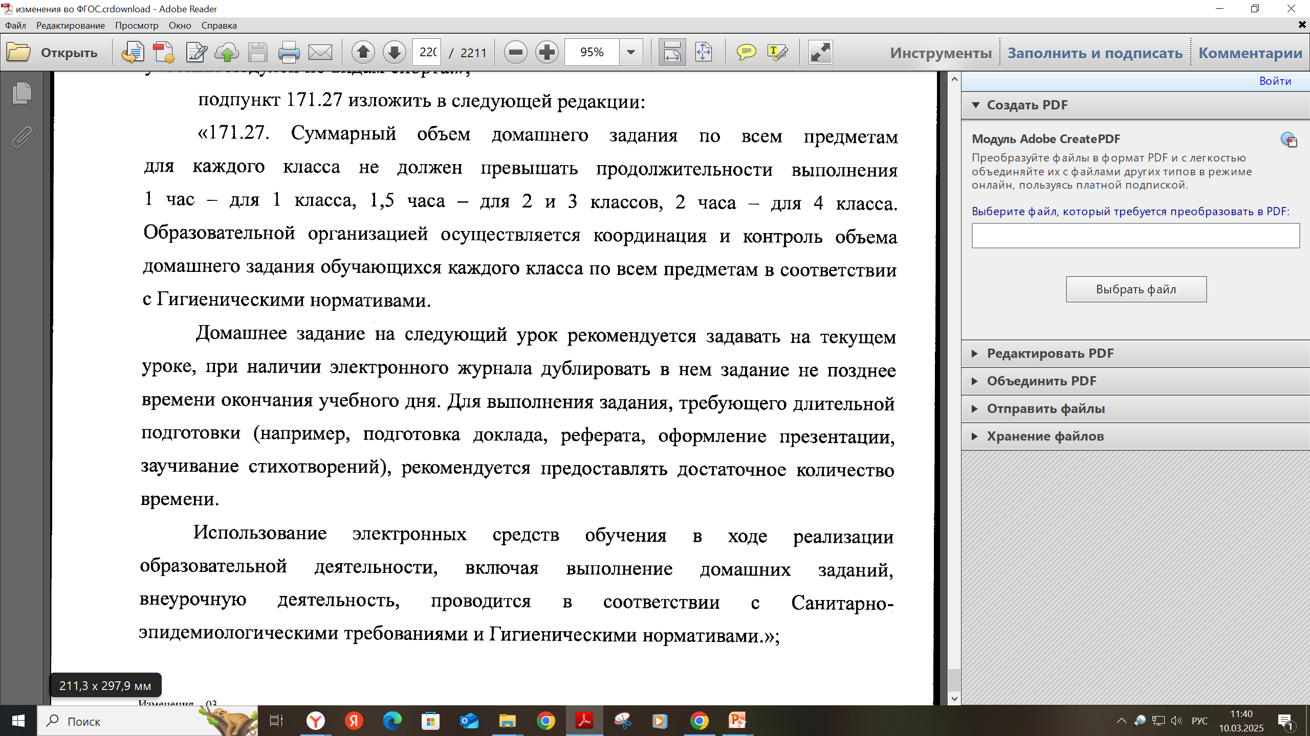
Домашнее задание

Slide 13
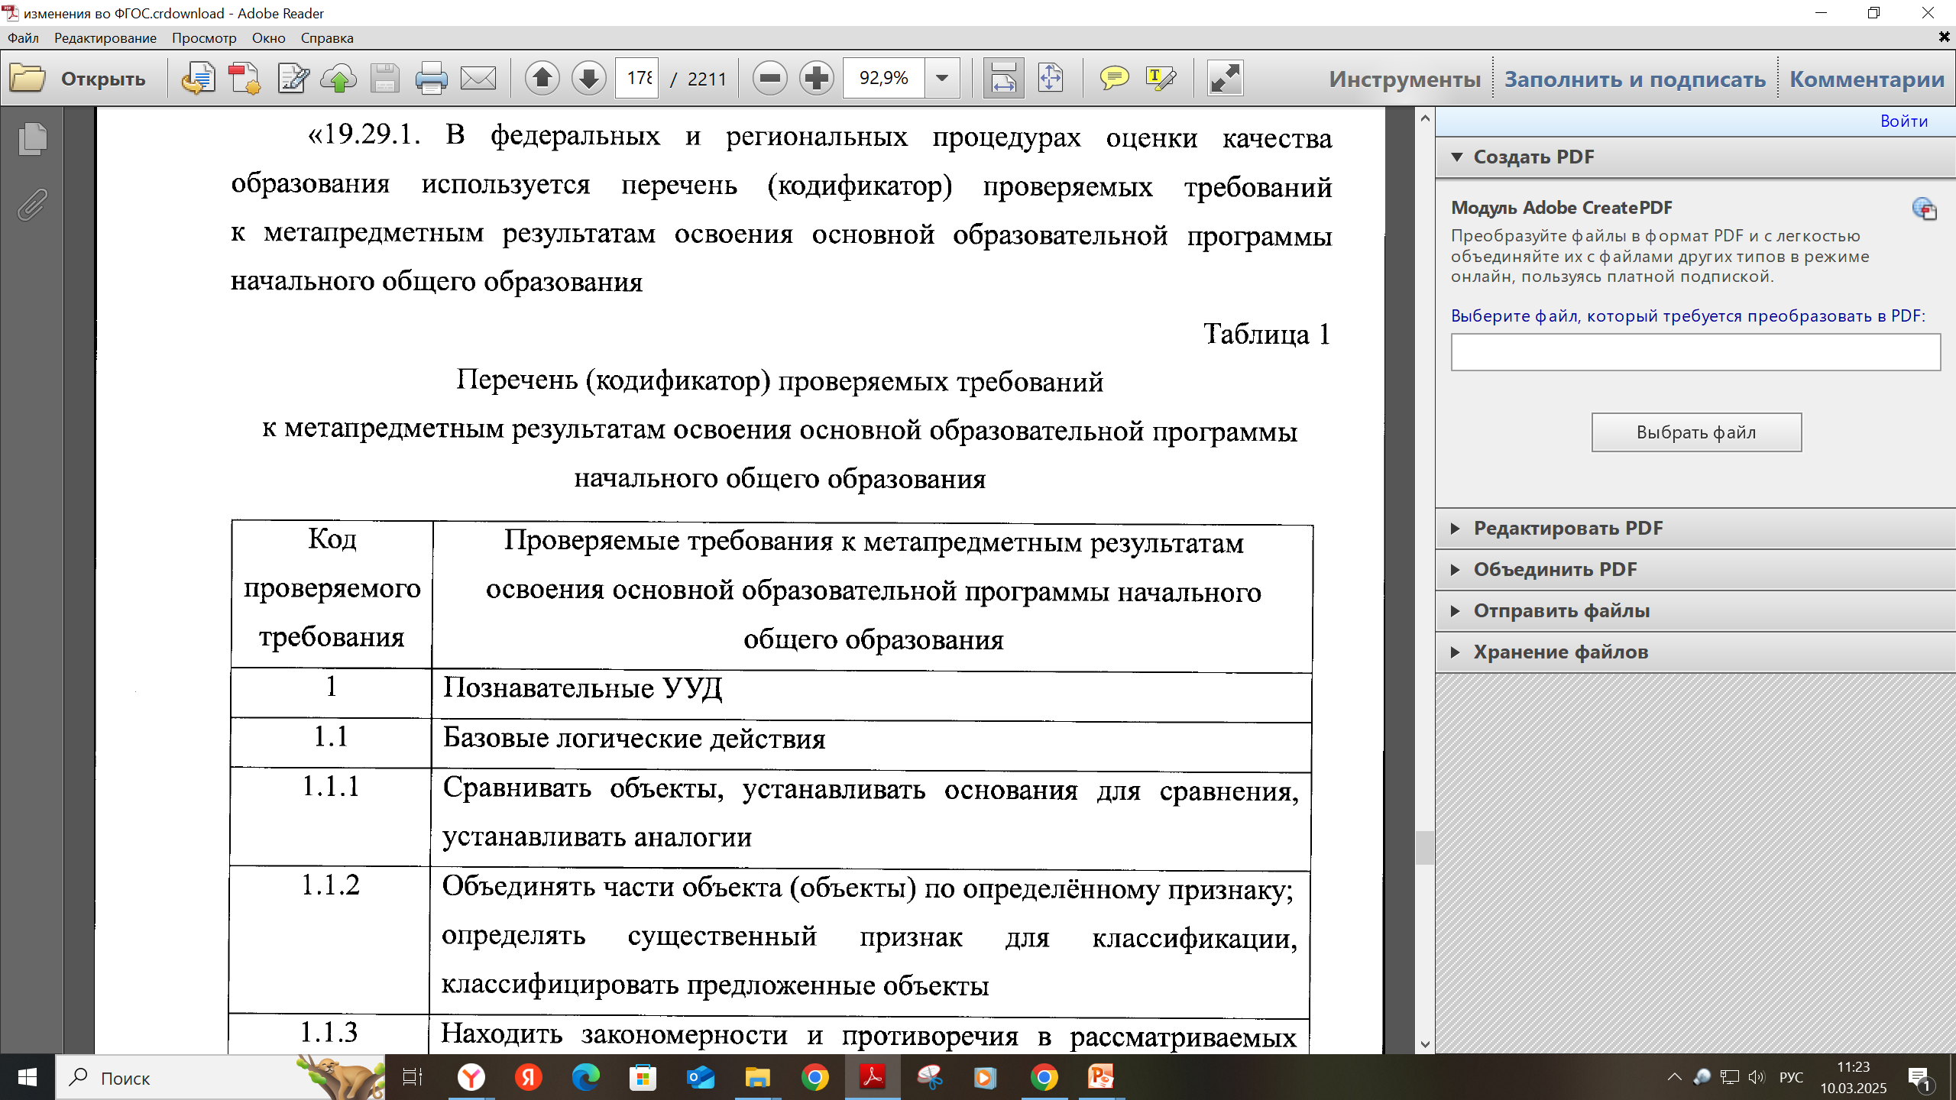
Кодификатор метапредметных результатов

Slide 14
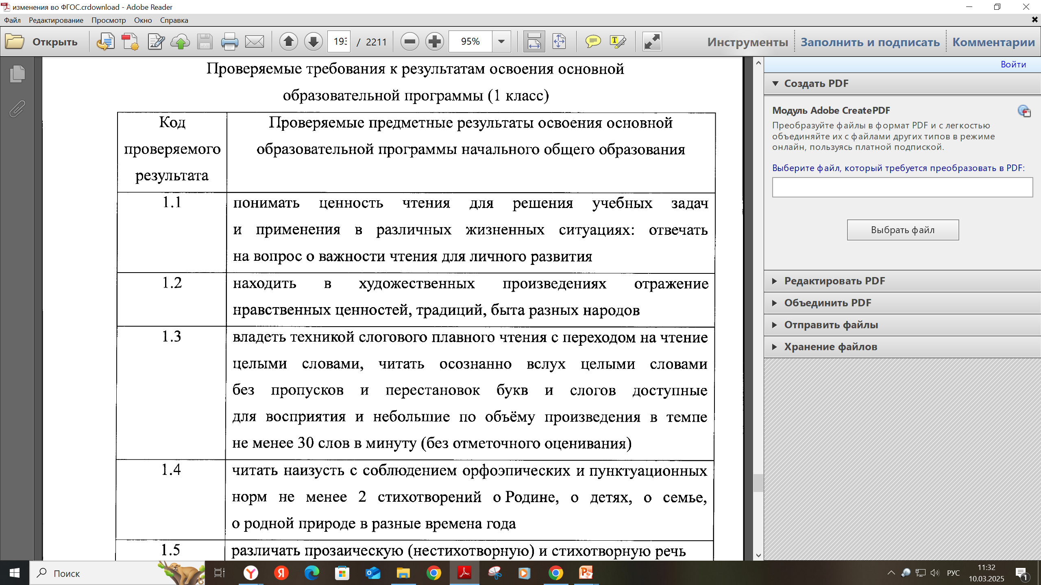
Литературное чтение

Slide 15

Кодификатор предметных результатов

Slide 16
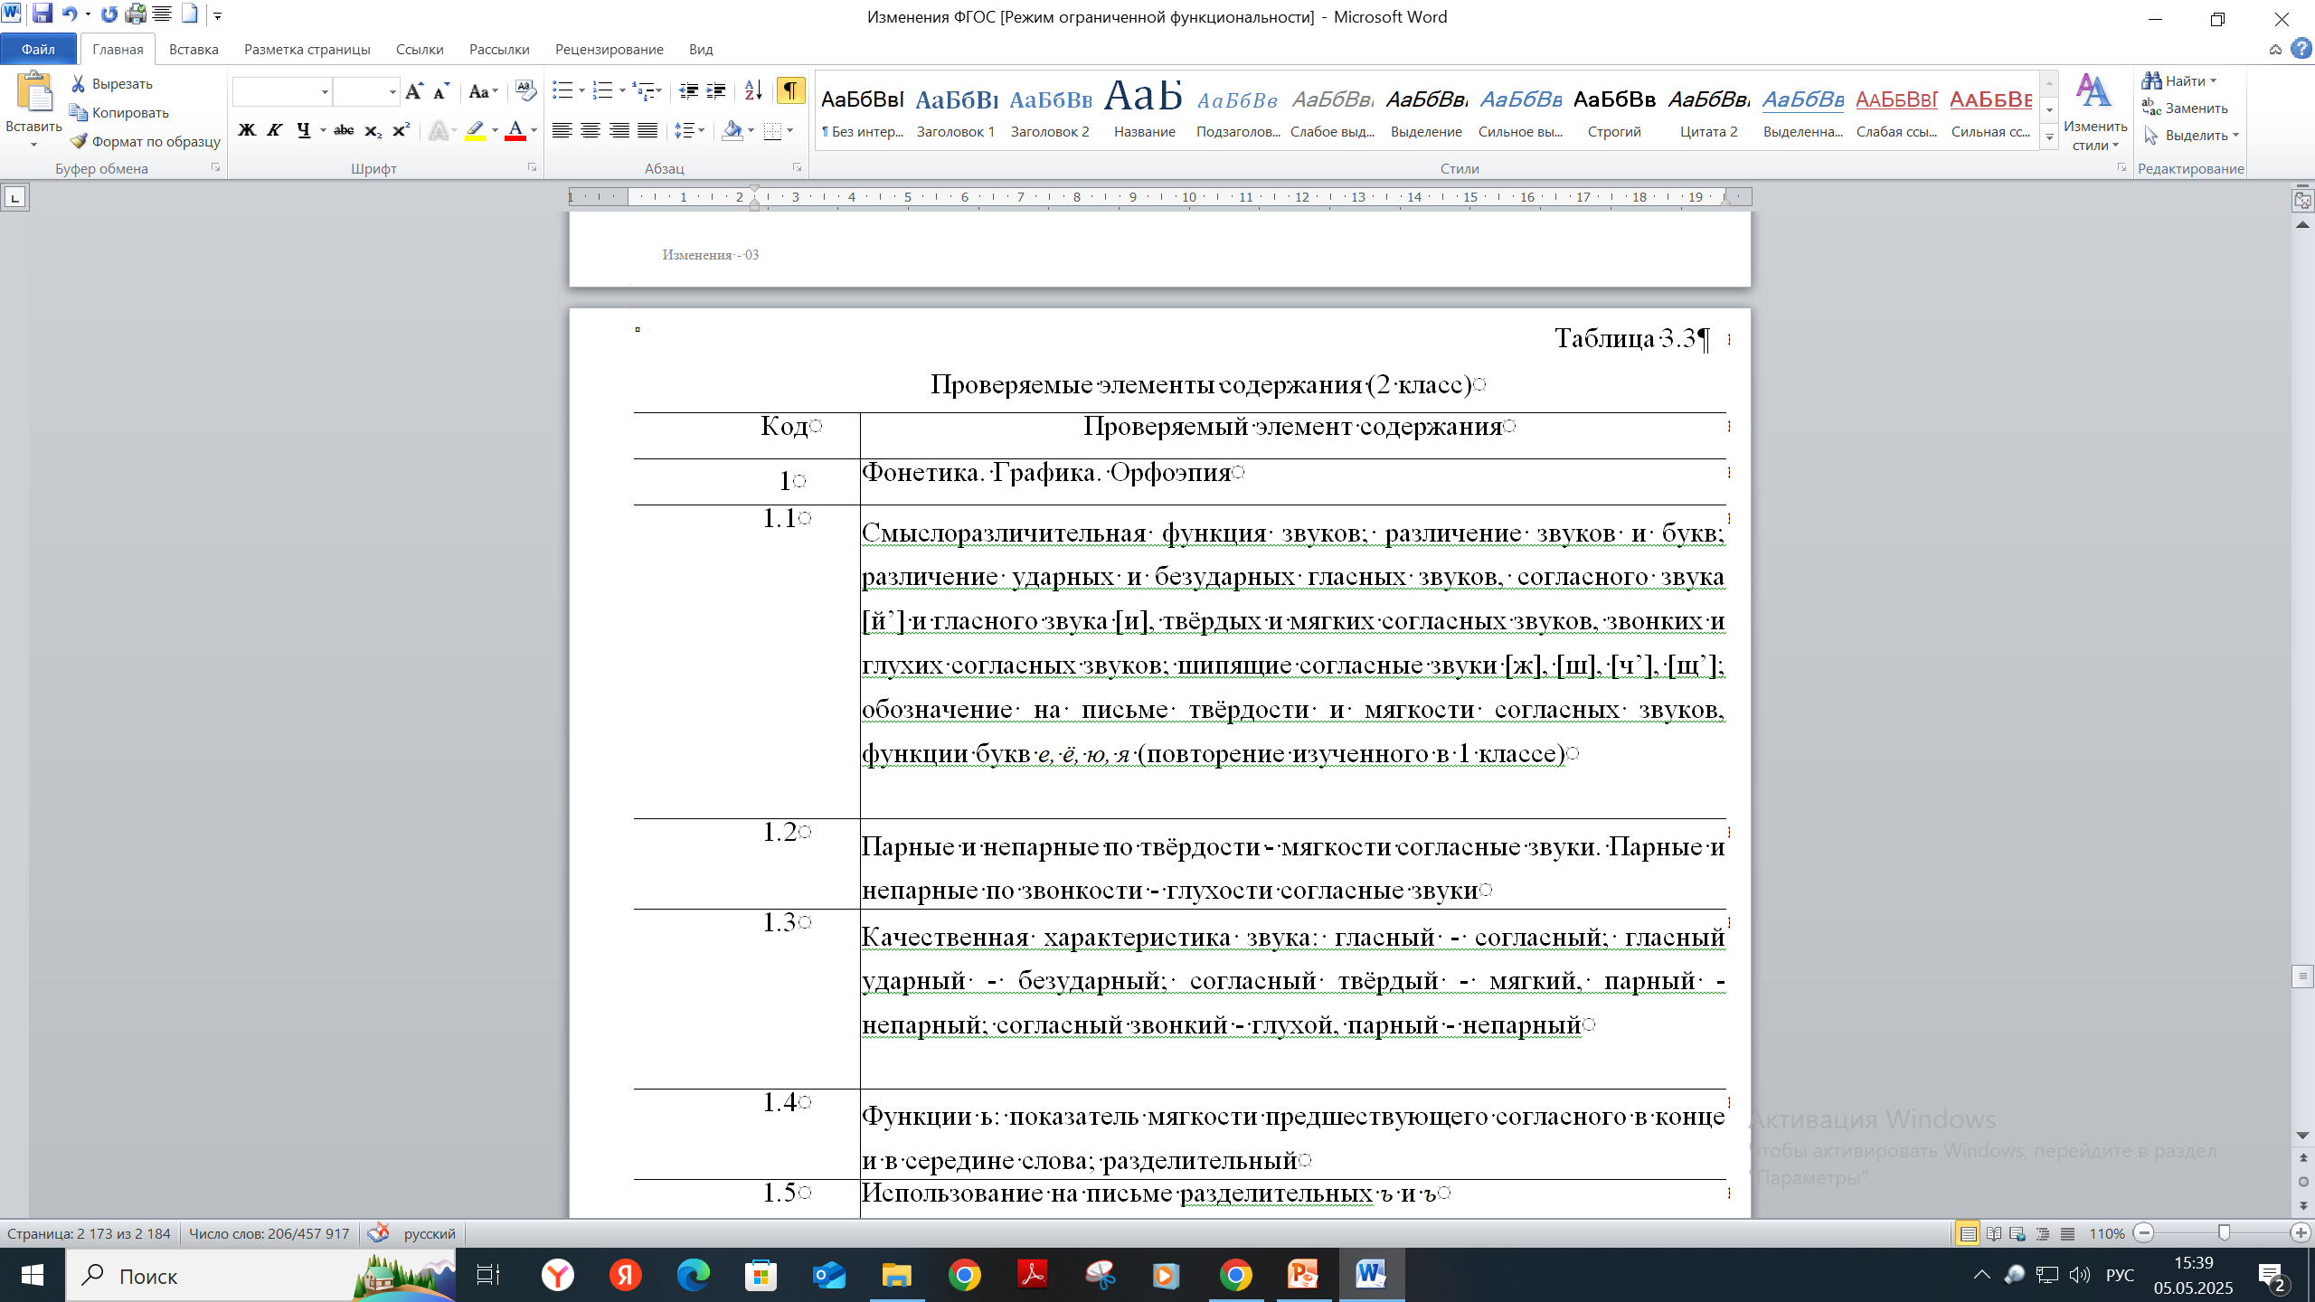

Slide 17
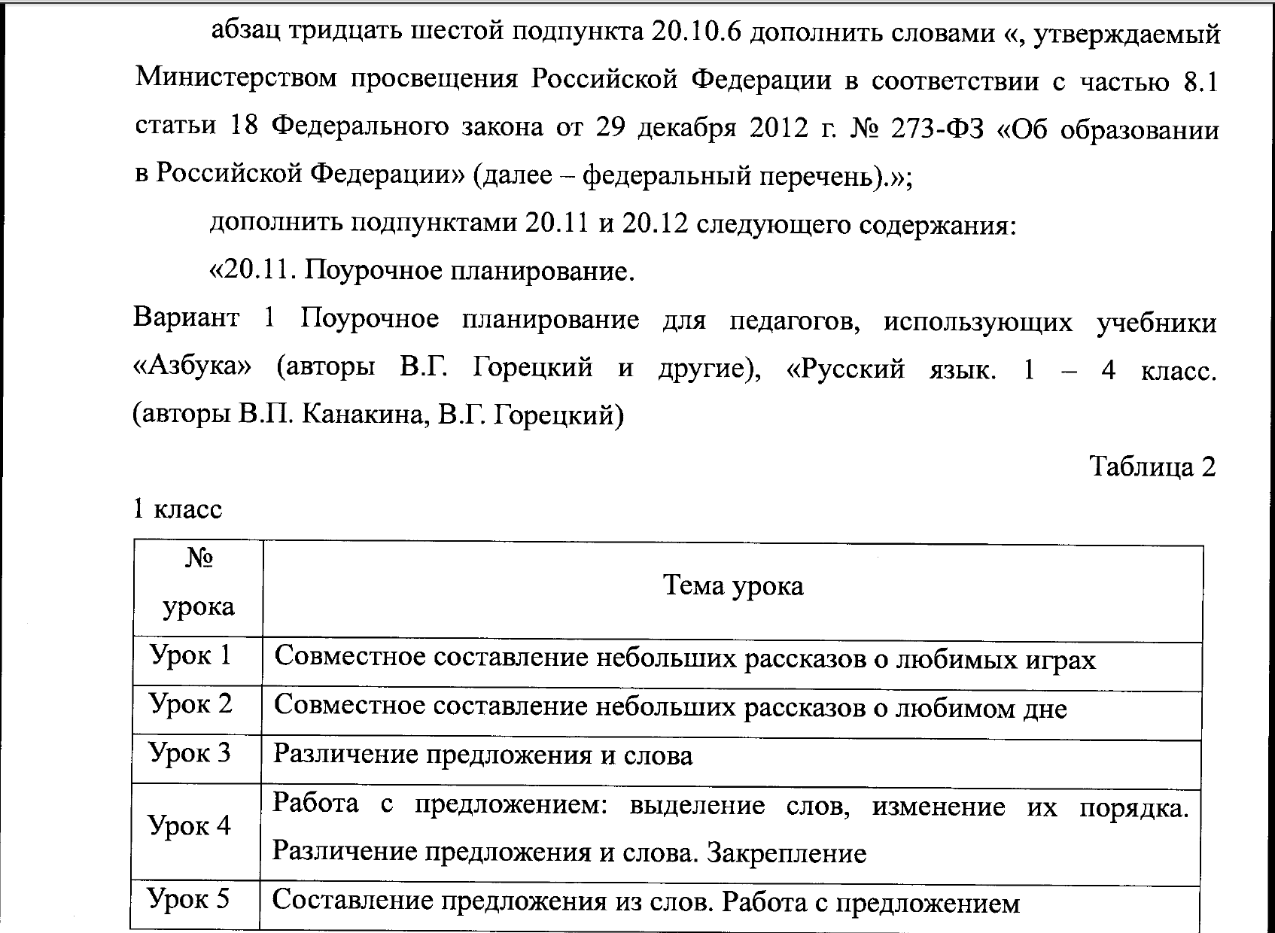
Поурочное планирование . Вариант1. Вариант 2

Slide 18
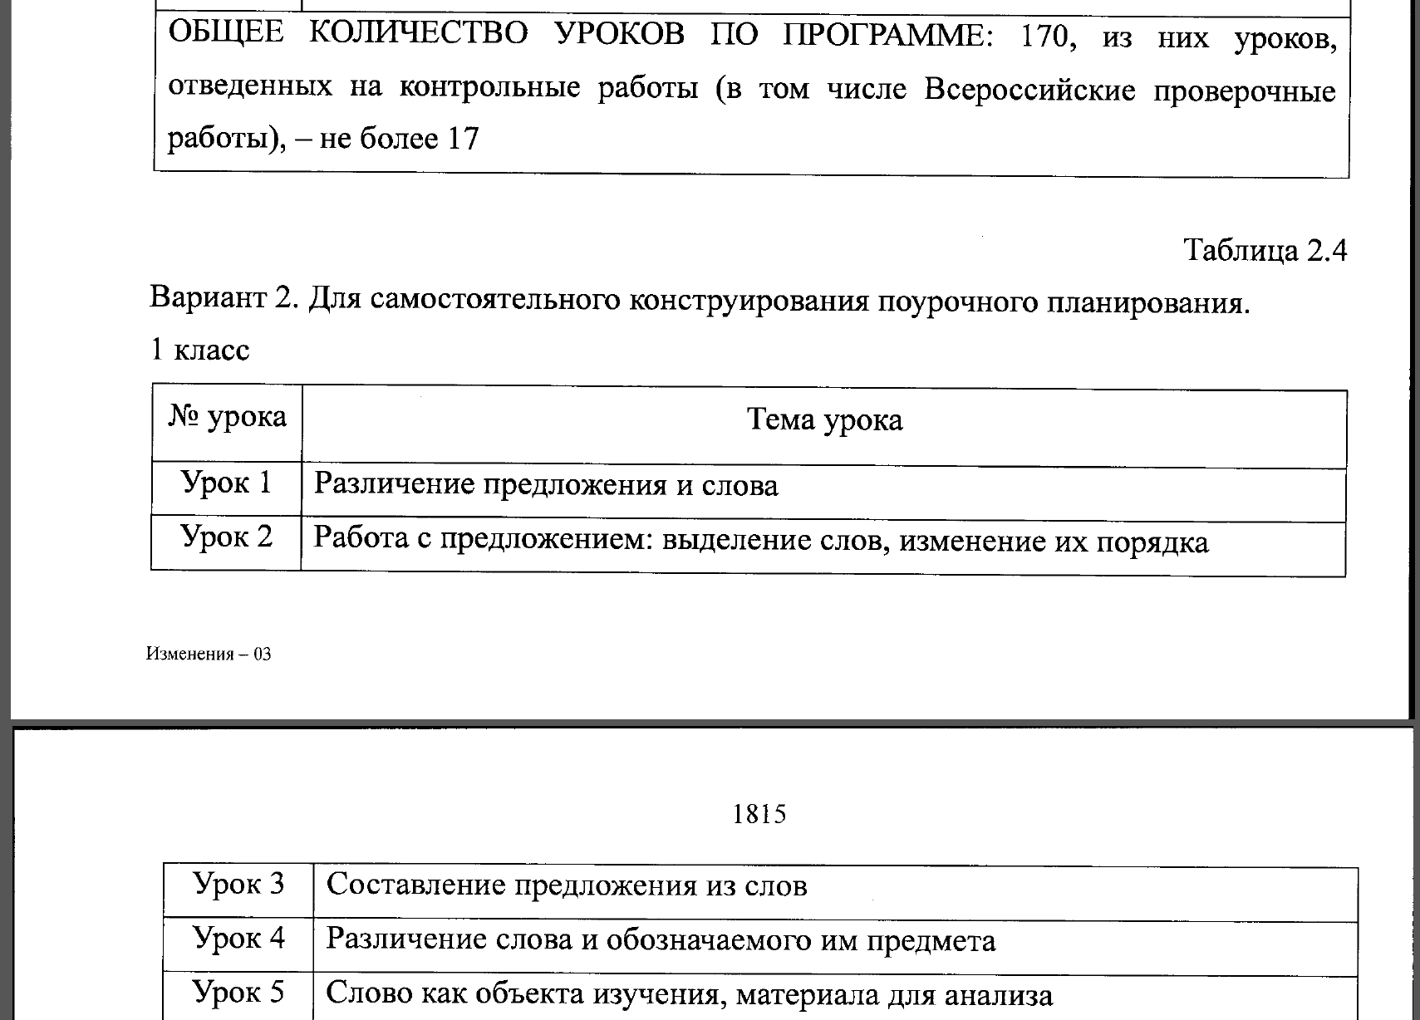
Поурочное планирование . Вариант 2

Slide 19

Основная задача:
Создание графика оценочных процедур,
системы контрольных работ, позволяющую проверить ВСЕ без исключения элементы содержания и требования к результатам ФОП.

Slide 20

Файл «Кодификатор» https://cloud.mail.ru/public/qeub/Fc7mRZ9oP
Русский язык (Поурочное планирование, кодификатор требований к результатам, кодификатор элементов содержания)
Литературное чтение (Поурочное планирование, кодификатор требований к результатам, кодификатор элементов содержания) –13 стр.
Окружающий мир (Поурочное планирование, кодификатор требований к результатам, кодификатор элементов содержания) 26 стр.
Математика (Поурочное планирование, кодификатор требований к результатам, кодификатор элементов содержания) - 34 стр.
Элементы содержания, выносимые на ОГЭ и ЕГЭ:
Математика – стр. 37 (ОГЭ), стр.43 (ЕГЭ)
Русский язык – стр. 51 (ОГЭ)

Slide 21
Задание
 | Поурочное планирование 2 класс
Урок 38 | Однокоренные (родственные) слова. Корень слова
Урок 39 | Признаки однокоренных (родственных) слов. Корень слова
Урок 40 | Корень как часть слова
Урок 41 | Корень как общая часть родственных слов
Урок 42 | Корень слова: обобщение знаний
Урок 43 | Окончание как изменяемая часть слова
Урок 44 | Изменение формы слова с помощью окончания
Урок 45 | Различение изменяемых и неизменяемых слов
Урок 46 | Резервный урок по разделу состав слова: нулевое окончание (наблюдение)
Урок 47 | Суффикс как часть слова
Урок 48 | Приставка как часть слова (наблюдение)
Урок 49 | Роль суффиксов и приставок
Урок 50 | Состав слова: систематизация знаний
Урок 51 | Состав слова: обобщение
Урок 52 | Резервный урок по разделу состав слова: Тренинг. Нахождение однокоренных слов. Выделение корня
Урок 53 | Резервный урок по разделу состав слова: как образуются слова (наблюдение)
Урок 54 | Суффикс как часть слова: наблюдение за значением
 | Проверяемые на ОГЭ по русскому языку требования к результатам освоения
2.2 | выделение морфем в словах; распознавание разных видов морфем
2.3 | определение основных способов словообразования; построение словообразовательной цепочки, определение производной и производящей основ
Поурочное планирование 3 класс
Урок 38 | Различение однокоренных слов и слов с омонимичными корнями
Урок 41 | Окончание как изменяемая часть слова
Урок 42 | Нулевое окончание
Урок 43 | Однокоренные слова и формы одного и того же слова
Урок 44 | Корень, приставка, суффикс - значимые части слова
Урок 45 | Выделение в словах с однозначно выделяемыми морфемами окончания, корня, приставки, суффикса

Slide 22
Проверяемые элементы содержания
3 | Состав слова (морфемика)
3.1 | Корень как обязательная часть слова
3.2 | Однокоренные (родственные) слова. Признаки однокоренных (родственных) слов. Различение однокоренных слов и синонимов, однокоренных слов и слов с омонимичными корнями
3.3 | Выделение в словах корня (простые случаи)
3.4 | Окончание как изменяемая часть слова
3.5 | Изменение формы слова с помощью окончания
3.6 | Различение изменяемых и неизменяемых слов
3.7 | Суффикс как часть слова (наблюдение)
3.8 | Приставка как часть слова (наблюдение)
Проверяемые требования к результатам
3 | Состав слова (морфемика)
3.1 | Находить однокоренные слова
3.2 | Выделять в слове корень (простые случаи)
3.3 | Выделять в слове окончание
3.4 | Объяснять своими словами значение изученных понятий; использовать изученные понятия в процессе решения учебных задач

Slide 23
Практическая работа
1. Проектирование графика контрольных работ по предмету (количество, № работы, тема (раздел), перечень проверяемых элементов содержания.
2. Создание макета контрольной (тематической) работы с учетом поурочного планирования, проверяемых элементов содержания:
Спецификация (с использованием кодификатора)
Количество заданий
Качество заданий (Б/У, П/У)

Slide 24
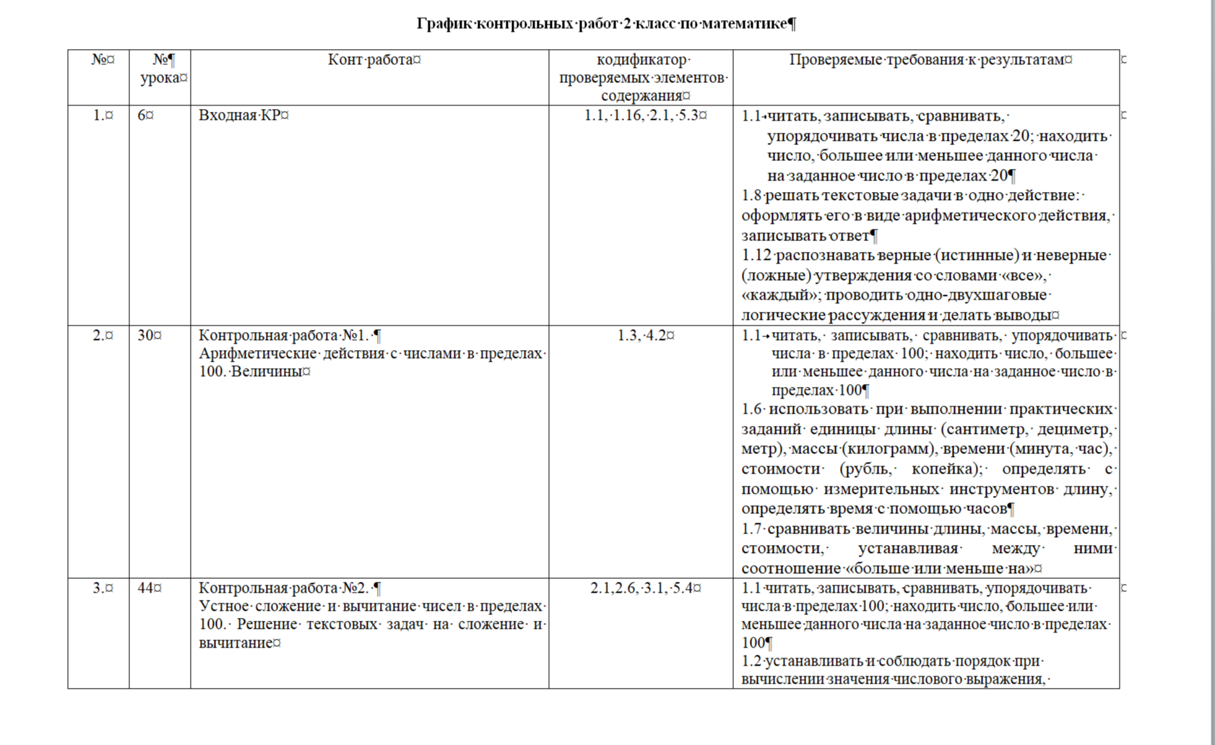

Slide 25
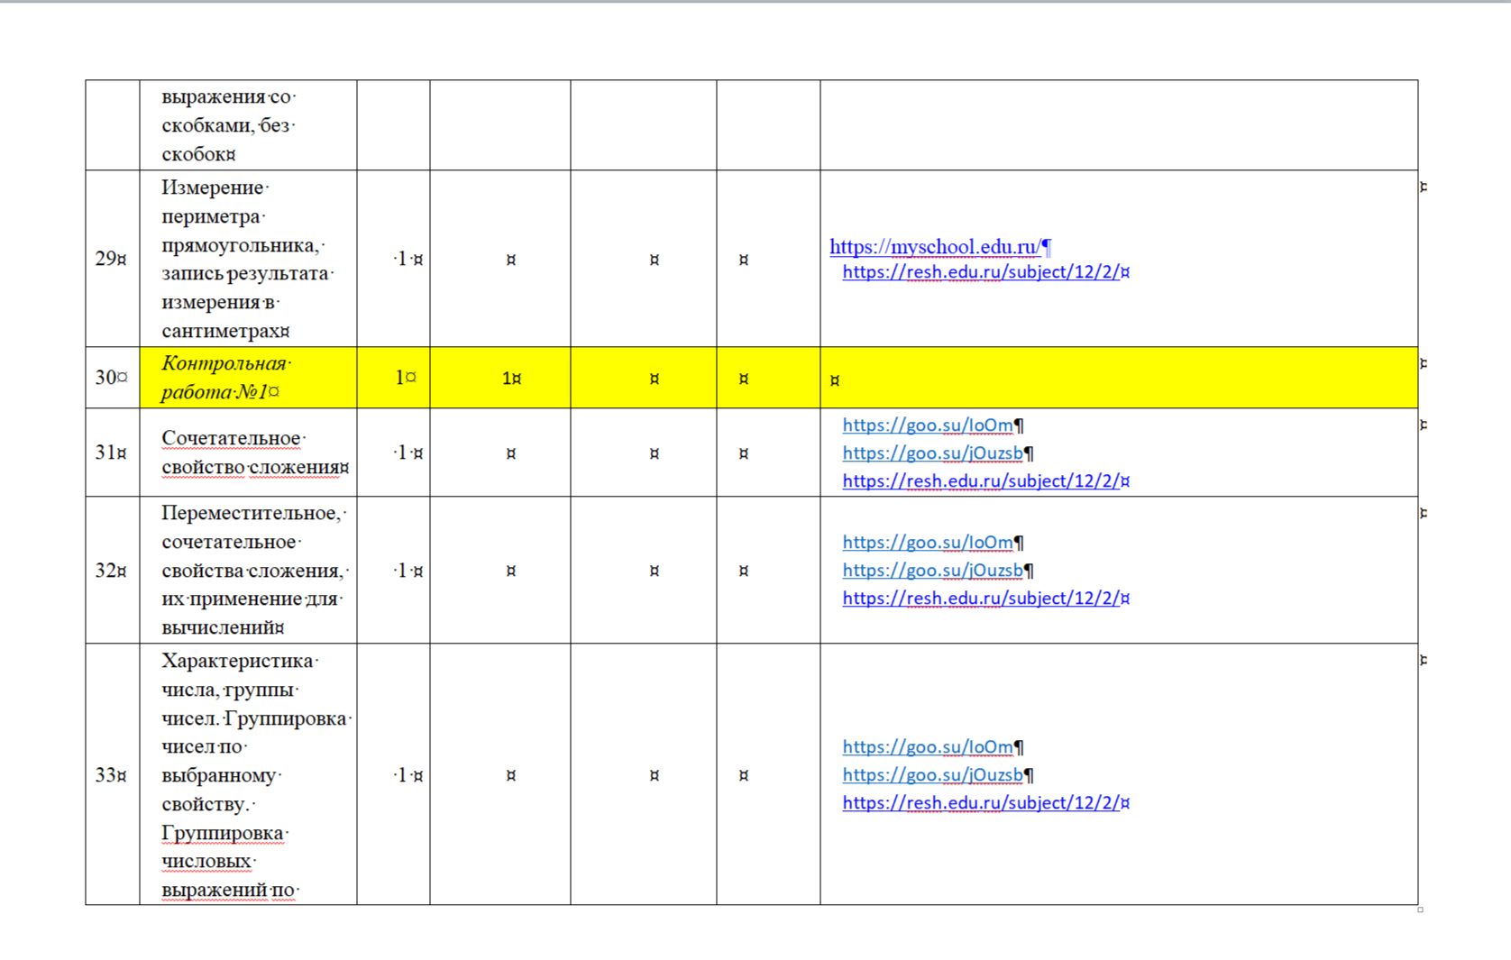

Slide 26
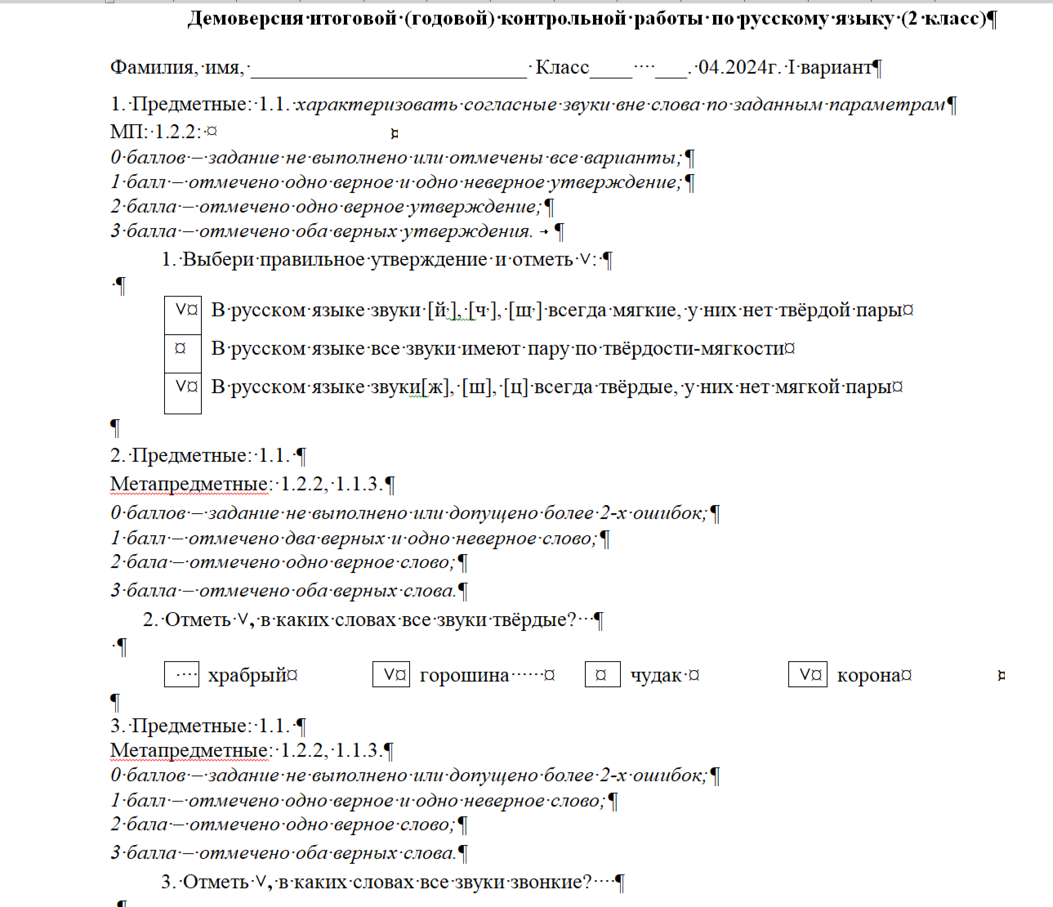

Slide 27
Что необходимо учитывать?
Это процедура ТЕМАТИЧЕСКОГО (НЕ текущего) контроля .
Сквозное содержание (1 кл. - сложение двузначных чисел – простые случаи) НЕ должно систематически становиться объектом контроля (только новый способ, новое знание).
Отработка умения и навыка выносится на текущий контроль!
Количество контрольных работ не должно превышать 10% от общего объема аудиторной нагрузки, включая входную диагностическую работу и итоговую проверочную (годовую) работу, а в 4 классе ВПР.
Необходимо учитывать формы проверки, т.к. планируемые результаты определяют форму и содержание учебных заданий (элемент содержания «Текстовая задача», в каждом классе свой результат, соответственно, в контрольную работу входит только новое содержание и способ) 1 класс – сложение и вычитание, 2 класс – умножение и деление, 3 класс – задачи на движение, 4 класс – задачи на производительность.

Slide 28

С 25.08.2025 по 07.10.2025 года
ДПП ПК «Организация образовательной деятельности в соответствии с изменениями ФОП НОО» объемом 36 часов.
Форма обучения: очно – заочная.
Заочная часть https://sferum.ru/?p=messages&join=ipYUpgLtJUjGWePk8n5e5_HcH2Ul7ANb/gs=
Очный день 6.10. 2025 на базе ПК ИРО

